Slide 1
在线理发店MRD
By 12组

Slide 2
我们做这个产品的目的
建立合理的会员模式，提升服务质量，并为会员和非会员提供优质的服务，同时为会员增加一些便利政策。
让每一位顾客都能选择自己喜欢的理发师。
建立发型库并每周进行更新，使每位顾客都能获得最新的发型信息，选择自己喜欢的发型。

Slide 3
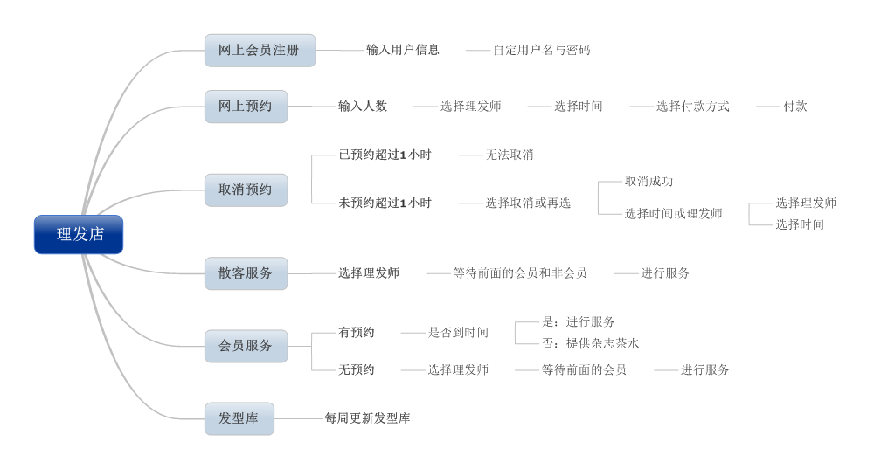
产品架构图

Slide 4
需求分析
一、网上会员注册
二、网上预约&取消预约
三、会员服务&散客服务
四、发型库

Slide 5
需求：网上会员注册
需求原因：为了方便店铺周边的消费人群（如学生、老师以及家属区居住
的人），我们建立一个网站，可以进行网上会员注册，并享受会员服务。
同时在实体店内注册的会员信息也会同步更新到网上。会员注册需要预充
值一定数目的钱（至少200）。
P2B
B2C
注册会员卡
会员卡付款
查看会员卡信息
会员卡充值
修改会员卡信息
会员卡注销与提现

Slide 6
需求：网上预约&取消预约
需求原因：只为会员提供的服务，会员可以在网上进行服务预约，直接选择
理发师和服务时间，而且也可以在预约后一小时内进行预约取消。由于一卡
可以由多人使用，所以预约时也可以进行多人预约。
P2B
B2C
预约（可多人）
查看订单
查看预约信息
预约到点提醒
预约到点提醒
取消预约
会员付款
付款方式(网上支付&店内刷会员卡)

Slide 7
需求：会员服务&散客服务
需求原因：为了区分会员与散客不一样的服务而产生的需求。散客无法提
前预约，而且在有同一理发师有多个客人时将优先会员服务。若不选择理
发师，则根据理发师状态为客人安排。
P2B
B2C
预约服务
查看排队信息
非预约服务
查看理发师状态
店内会员卡付款
查看预约信息

Slide 8
需求：发型库
需求原因：为了客户每次都能获得最新的发行信息，我们需要对发型库
进行每周更新，并在网上提供各个发型的图片供用户预选择。
P2B
B2C
查看发型库
修改发型库
选择发型
发型库补充
网上展示发型库

Slide 9
谢谢！

